Slide 1

语言模型数学推理
陈昊旸 江滢怡 杨云飞
2025年12月

Slide 2
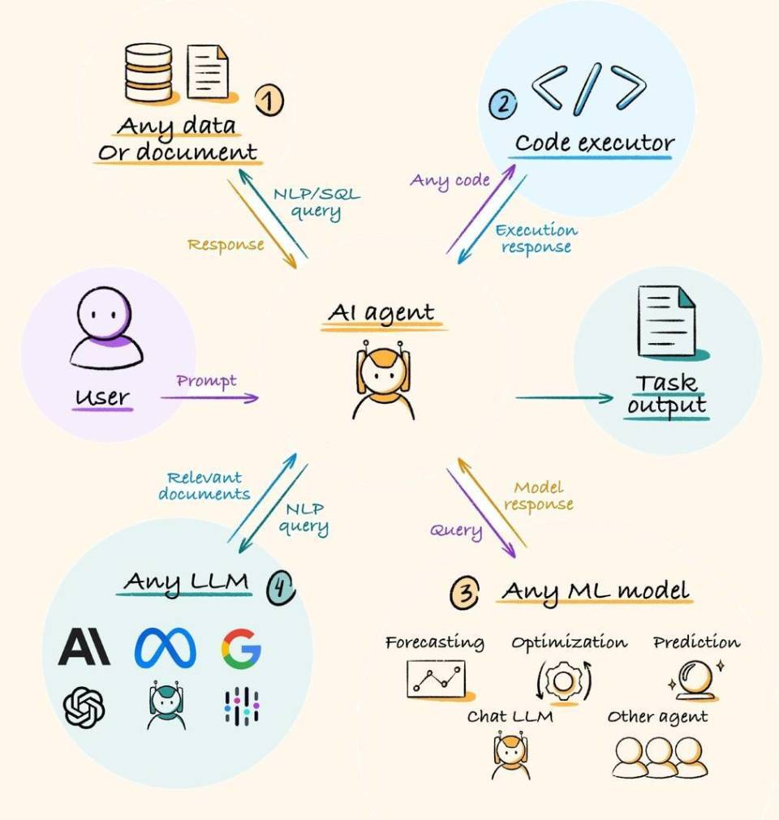
大模型范式的新能力：提示词工程
Prompt是用户或系统提供给大型语言模型的初始输入，它不仅定义了任务类型和目标，还为模型提供了必要的上下文信息，从而引导其生成符合预期的输出。
一个精心设计的Prompt能够显著提升模型的表现，使其生成更准确、相关和有用的响应，因此，Prompt的设计和优化是构建高效LLM Agent的关键环节。

Slide 3



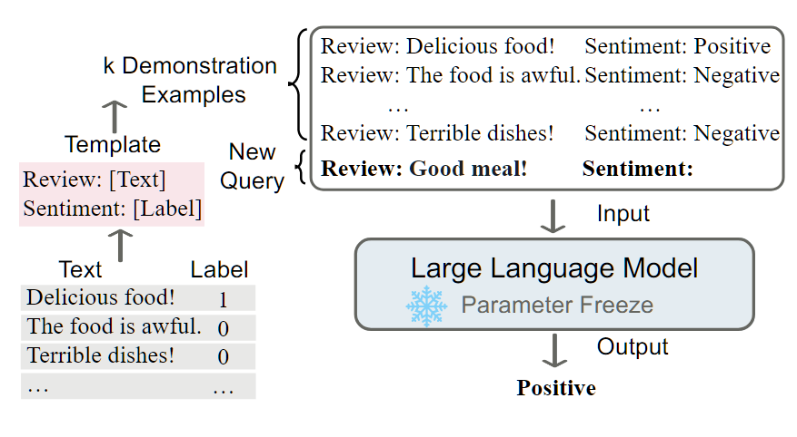
大模型范式的新能力：上下文学习
大模型的足够强大的上下文学习能力是之后各种涌现能力激发的基础
监督学习
特殊
一般
特殊
上下文学习
特殊
特殊
1+1=2
3+2=5
计算器
1+1=2
3+2=5
2-1=?
2-1=?
归纳式学习（Inductive Learning）
转导式学习（Transductive Learning）

Slide 4
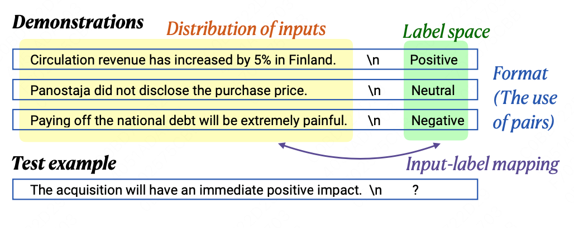
上下文学习
上下文学习（In-Context Learning）是指大型语言模型（LLM）在处理任务时，利用输入文本中的上下文信息来理解和生成输出的能力。
它不需要显式的训练或微调，而是直接利用输入文本中的语境、关系和背景知识进行推理和生成输出。
上下文学习使得LLM能够更好地适应不同的任务和场景，生成更准确、相关和有用的响应。

Slide 5
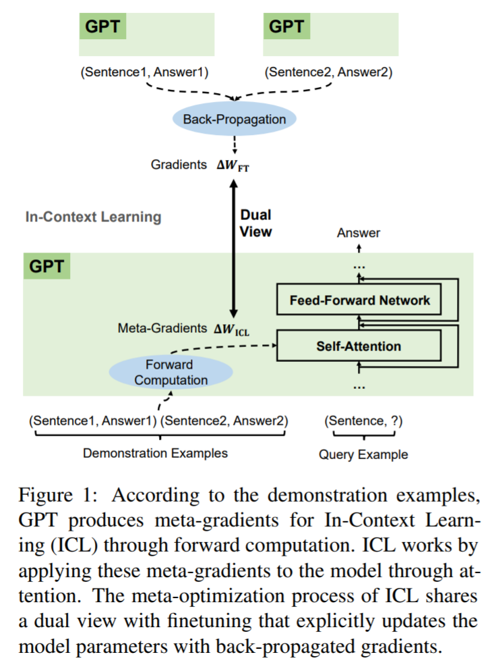
零样本/少样本学习
零样本学习（Zero-Shot Learning）：模型在没有特定任务的训练数据的情况下，通过提示词提供的上下文信息和任务描述，直接生成符合预期的输出。这依赖于模型在训练过程中学习到的通用知识和推理能力。
少样本学习（Few-Shot Learning）：模型在仅有少量标注样本的情况下，通过提示词中包含的少量示例，快速学习和适应新任务。模型利用这些示例进行迁移学习，从而在有限的数据条件下实现高性能。

Slide 6
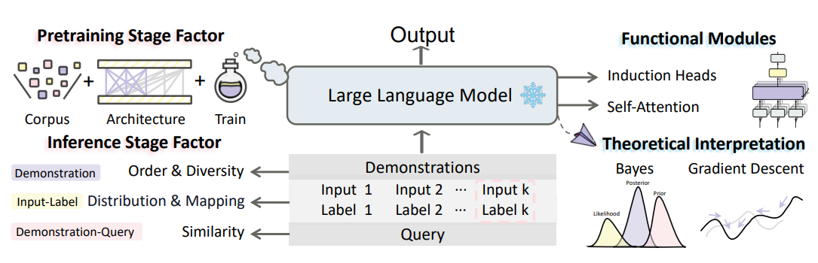
上下文学习影响因素

Slide 7
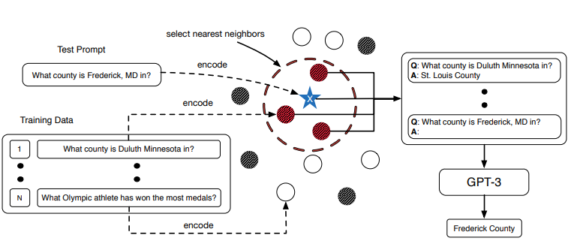
相似样本选择

Slide 8
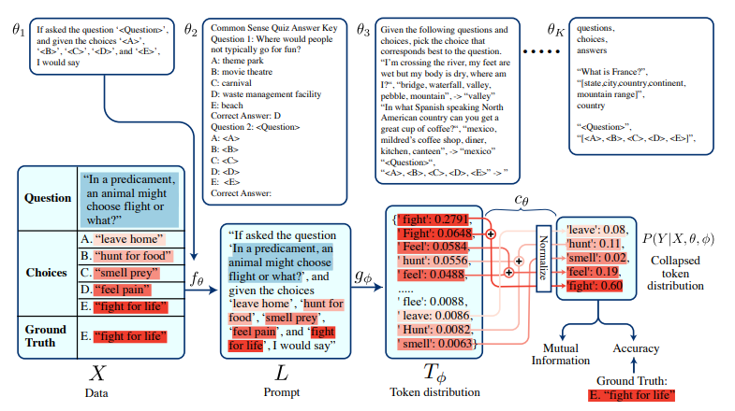
上下文模板

Slide 9
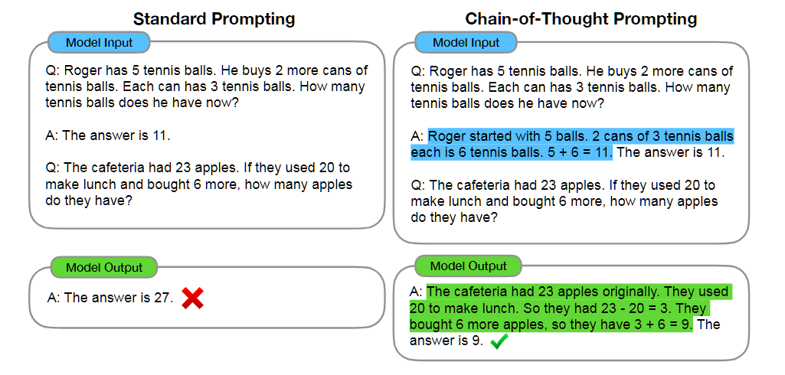
大模型范式的新能力：思维链推理
通过细化模型的推理过程，提高模型的下游任务的效果

Slide 10
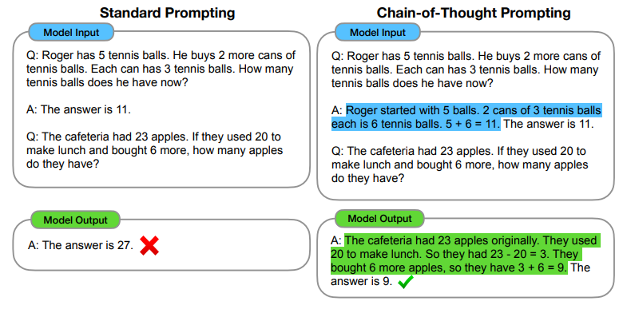
思维链
思维链（Chain of Thought）是一种Prompt方法，通过在输入中逐步引导模型进行推理，展示每一步的思维过程，从而帮助模型生成更复杂、连贯和有逻辑的输出。
这种方法要求模型在回答问题或执行任务时，明确展示其推理步骤，确保每一步的推理都基于前一步的结论，最终得出合乎逻辑的结果。
思维链提示能够显著提升模型在复杂推理任务中的表现，使其输出更具说服力和可解释性。

Slide 11
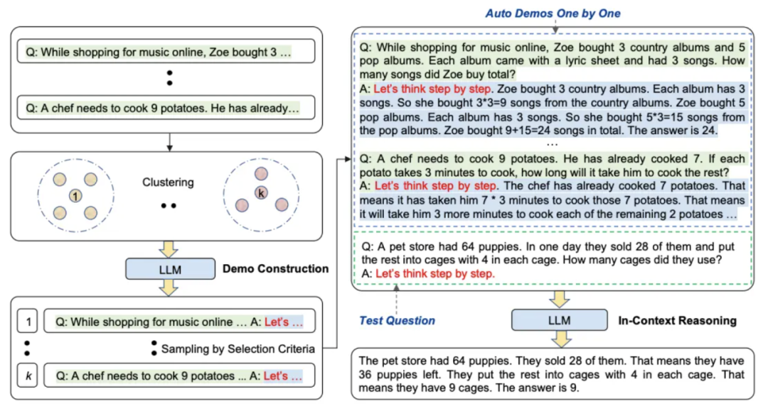
思维链
Auto-CoT对具有多样性的问题进行采样，并生成推理链来构建演示。
（1）问题聚类：将给定问题划分为几个聚类
（2）演示抽样：从每组中选择具有代表性的问题，使用Zero-Shot-CoT 生成其推理链

Slide 12
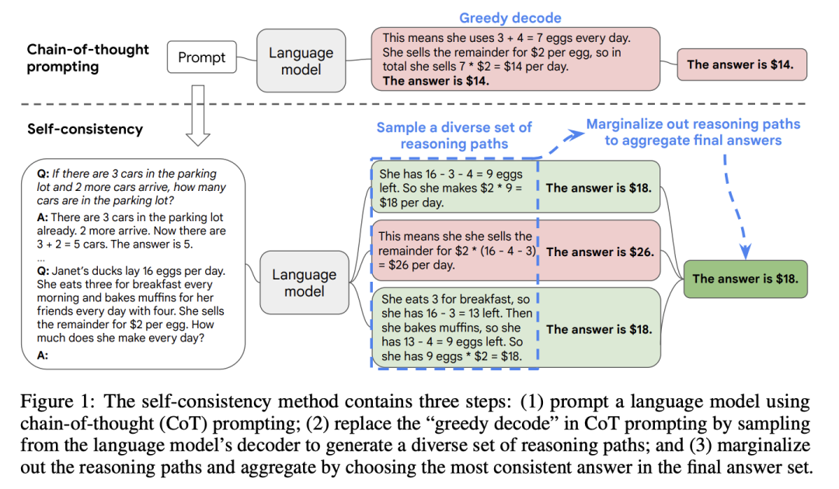
思维链
自我一致性旨在“替换链式思维提示中使用的天真贪婪解码方法”。
其想法是通过少样本 CoT 采样多个不同的推理路径，并使用生成结果选择最一致的答案。有助于提高 CoT 提示在涉及算术和常识推理的任务中的性能。

Slide 13
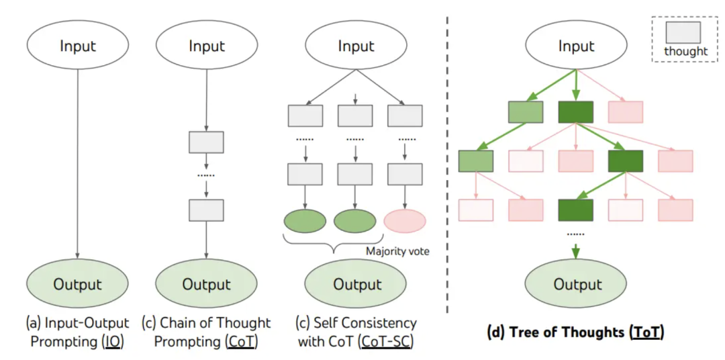
思维树
思维树（Tree of Thought）是一种将思维链扩展为树状结构的方法。
允许模型在推理过程中探索多个分支和可能性，每个分支代表一种可能的推理路径，模型可以在不同路径之间进行比较和选择，最终选择最优路径，适用于多步骤决策和复杂问题求解。

Slide 14
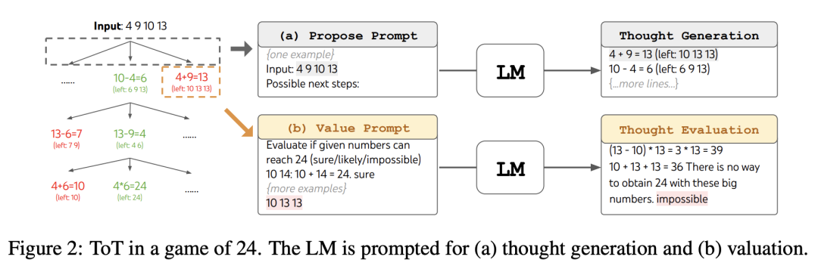
思维树
任务说明：24点游戏是一个数学推理挑战，目标是使用4个数字和基本的四则运算（+-*/）得到24。

Slide 15
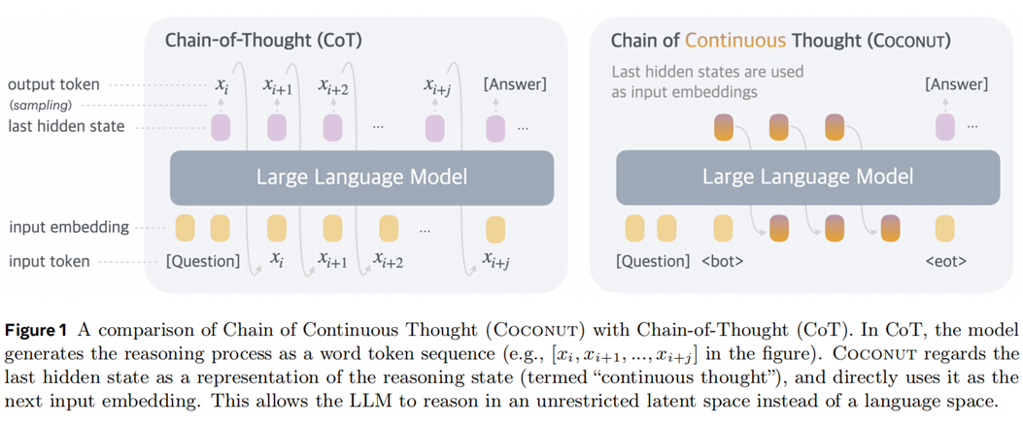
潜在推理
一种全新的推理范式，相比CoT在token空间中进行自然语言推理，潜在推理范式将推理过程内化为向量在潜在空间中的计算，例如Hao等将LLM输出的hidden_state作为embedding继续输入模型，实现连续的思维状态建模，在逻辑推理数据集上表现甚至优于显式CoT

Slide 16
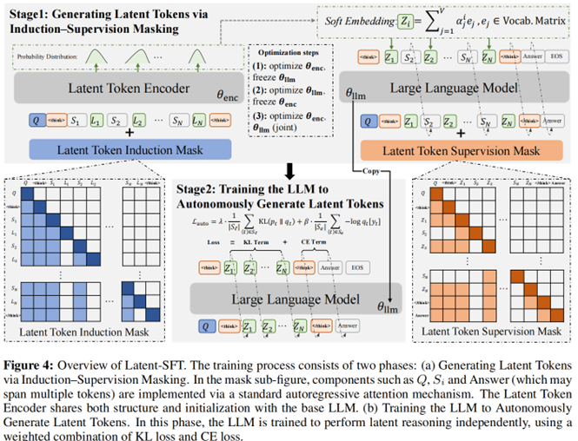
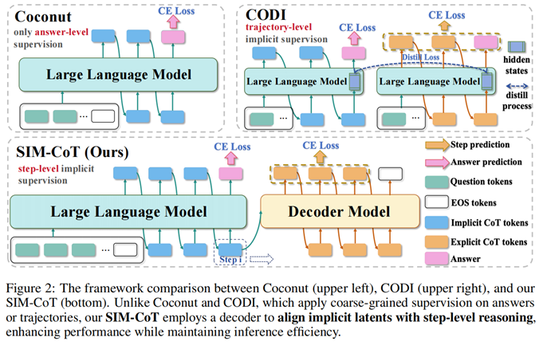
潜在推理
在潜在推理范式下，使用显式CoT对潜在推理训练形成监督信号也成为了当前研究的热点，文本压缩，知识蒸馏，空间对齐等技术也相继被应用，对大模型潜在推理进行监督

Slide 17
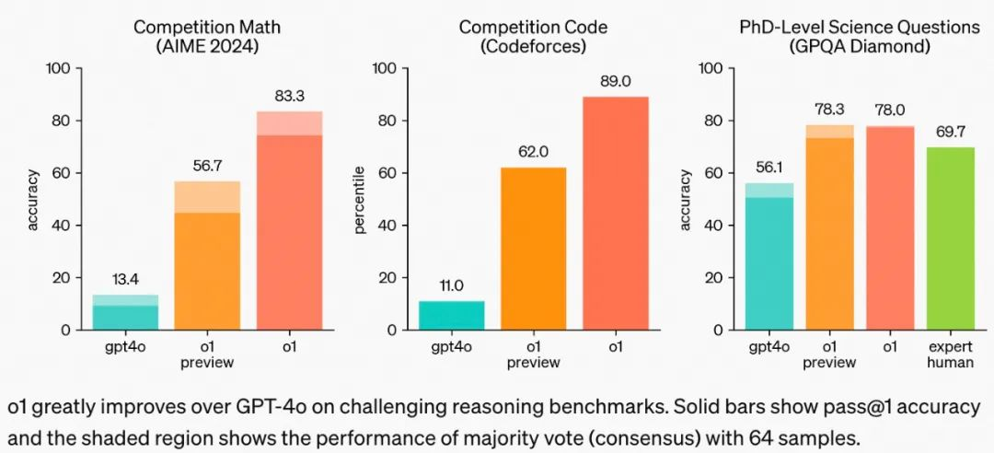
OpenAI o1
OpenAI推出o1模型，在数学、代码等复杂推理能力上取得巨大进步。
在美国数学奥林匹克竞赛（AIME）资格赛中跻身美国前500名学生之列。
在Codeforces编程决赛中排名第89个百分位，达到蓝名水平。
在物理、生物、化学问题的基准（GPQA）上超过了人类博士水平的准确性。

Slide 18
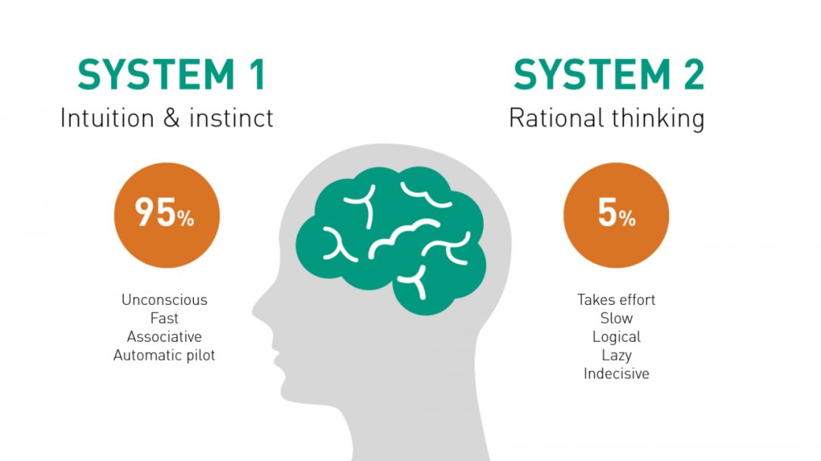
OpenAI o1
《快思慢想》：将大脑的运作方式分为System 1快思考与System 2慢思考。
过去所有LLM都是在使用System 1的快思考模式来回答所有给它们的问题。
这可以解决95%的问题，但是还有5%的问题需要使用System 2的慢思考来解决。

Slide 19
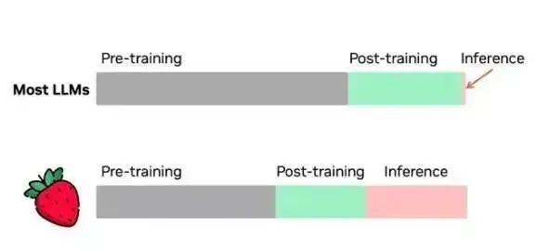
OpenAI o1
自动化CoT：让模型在训练阶段就可以自动学习推理思维链，不需要人工进行干预，从而把大问题进行拆解和解答，提升模型回复的准确率。
过程监督：则让模型不再局限于学习结果数据，像人类一样学习每个步骤的思考过程。
Post-Training Scaling Laws：意味着AI能力的提升不再局限于预训练阶段，还可以通过在Post-Training阶段中提升RL训练的探索时间和增加模型推理+思考时间来实现性能提升，即Post-Training Scaling Laws。

Slide 20
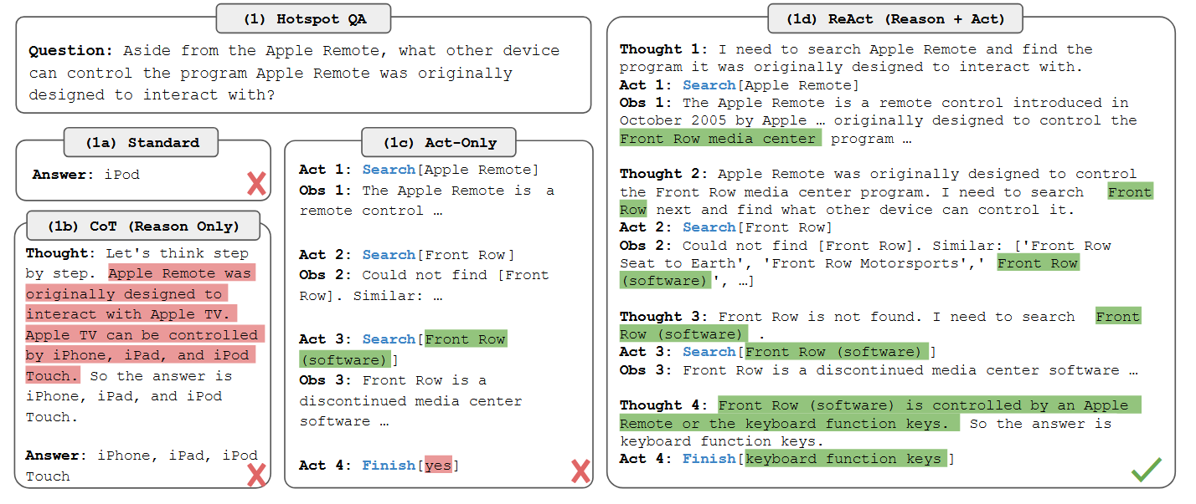
Agent
CoT 与思维树显著提升了大模型的推理能力，但模型仍然停留在“只思考、不行动”的静态生成范式。只有同时具备推理与行动能力，模型才能形成最小可行的大语言模型智能体（LLM Agent）。

Slide 21
ReAct
Reason-only
仅生成推理轨迹
仅生成推理轨迹
属于静态文本推理
Act-only
可执行操作与调用工具
缺乏显式推理与规划
行为不可解释、不稳定
ReAct（Reason + Act）
推理与行动交替进行
行动结果反哺后续推理
构成最小可行 LLM Agent 闭环
Reasoning
traces
LLM
Actions
Reason Only
ENV
Reasoning
traces
LLM
Actions
LLM
ENV
Observations
Observations
ReAct
Act Only

Slide 22
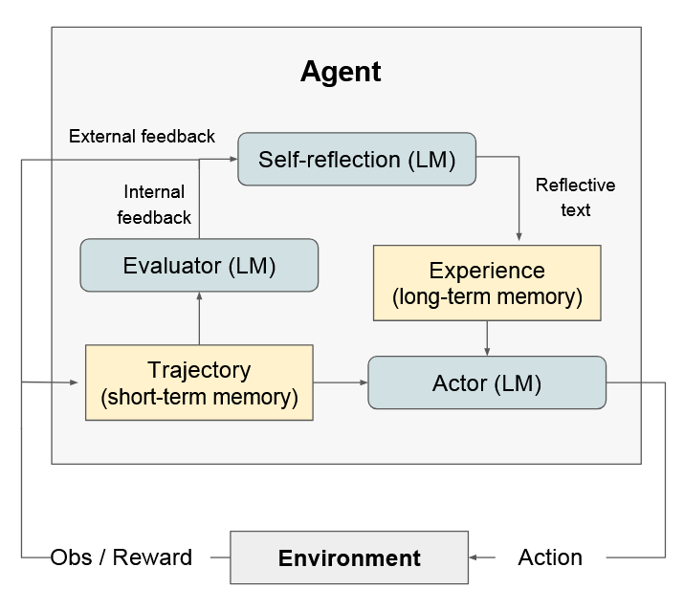
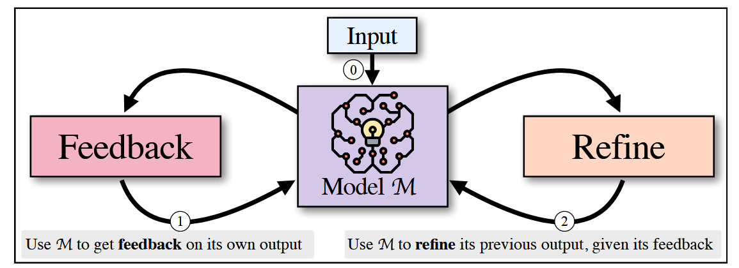
反思驱动的 Agent 优化
LLM 通过‘尝试 → 评估 → 反思 → 改进’循环，在 test-time 自我优化决策，这一机制使模型在缺乏外部反馈时也能持续提升推理质量与任务稳健性
Self-Refine
Reflection

Slide 23
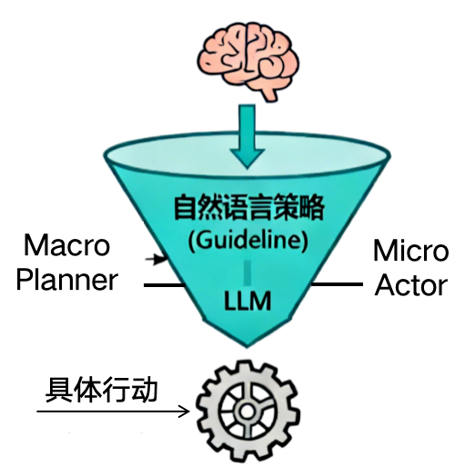
进阶推理架构
1. 宏观-微观双层规划
（Macro-Micro Dual Reasoning）
2.潜在空间异构对齐
（Latent Space Alignment）
核心逻辑：将推理过程解耦，模拟人类慢思考指导快思考的机制。
﻿﻿宏观规划器（Macro Planner ）
﻿利用CoT能力生成自然语言形式的策略
• 作用：对高维状态空间进行语义降维，负责长程逻辑与反思。
• 微观执行器（Micro Actor ）
•由轻量级小模型担任，接收策略指导，在受限空间内执行具体动作。
核心逻辑：解决非文本模态（如图结构、ID序列）与LLM 语义空间的鸿沟。
﻿﻿软提示技术（Softprompting）
﻿﻿通过轻量级映射网络），将外部离散信号直接投射为LLM输入层的连续向量。
﻿﻿相比 Hard Prompt，显著降低了KV Caene开销，提升推理效率
Soft Tokens
（映射后的外部特征）
Text Tokens
文本提示

Slide 24
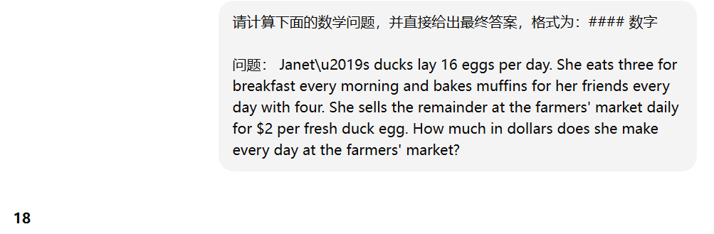
Zero-shot 零样本学习
通过零样本学习在 GSM8K 数据集上
测试 ChatGPT 的数学推理能力

Slide 25
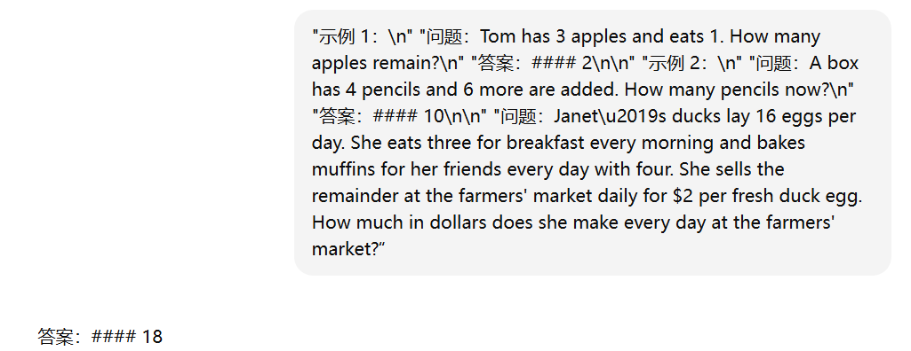
few-shot 少样本学习
通过少样本学习在 GSM8K 数据集上
测试 ChatGPT 的数学推理能力

Slide 26
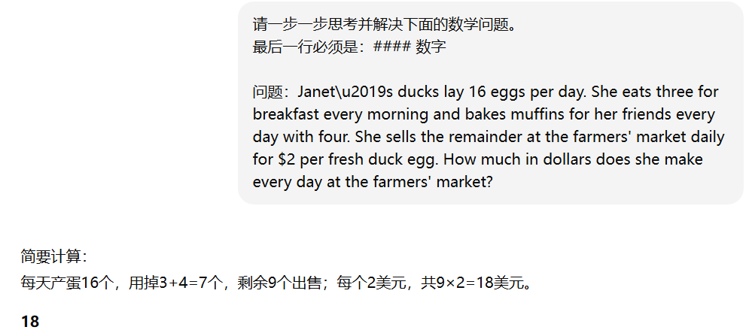
CoT 思维链推理
通过思维链在 GSM8K 数据集上
测试 ChatGPT 的数学推理能力

Slide 27
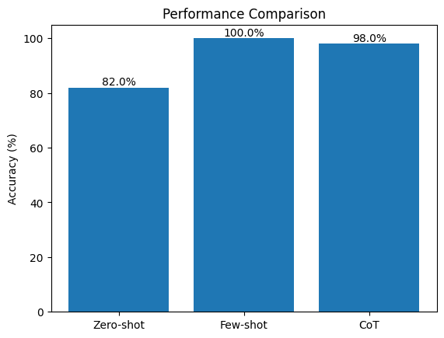
QWEN-plus
在 Qwen-Plus 模型上进行 GSM8K 数据集的数学推理实验中，三种方法的表现如下：Zero-shot 的正确率为 82.0%，Few-shot 的正确率达到 100.0%，而 CoT 的正确率为 98.0%。

